Slide 1

Universidade Federal da Fronteira Sul
Curso de Ciência da Computação
Campus Chapecó
Caminho de Dados e Controle (datapath and control)
Prof. Jacson Luiz Matte
jacsonmatte@gmail.com

Slide 2
Projeto de Sistemas Digitais
  ◆ Tipos e Caract. dos Sistemas Digitais
  Classificação Segundo a Temporização
  1. SDs Assíncronos:
    Não possuem um sinal de relógio para prover o cadenciamento das operações
    As operações são vistas como eventos encadeados (ou independentes)
    Possui um custo maior em termos de recursos, pois é necessário implementar protocolos de comunica-ção entre os blocos do sistema
    São tolerantes a variações na temporização
    São mais difíceis de projetar (difícil de garantir o funcionamento, após a fabricação)

Slide 3
Projeto de Sistemas Digitais
  ◆ Tipos e Caract. dos Sistemas Digitais
  Classificação Segundo a Temporização
  2. SDs Síncronos:
    Utilizam um sinal de relógio para prover o cadenciamento das operações
    O funcionamento é quebrado em passos denominados operações
    Cada operação geralmente leva um ciclo de relógio para ser realizada, mas há esquemas alternativos (ex.: chaining, pipelining)
    Em um ciclo de relógio uma ou mais operações podem ser realizadas simultaneamente
    As técnicas de projeto existentes permitem abstrair-se detalhes do comportamento

Slide 4
Projeto de Sistemas Digitais
  ◆ Tipos e Caract. dos Sistemas Digitais
  Classificação Segundo a Aplicação
  1. Sistemas Digitais de Aplicação Específica (ASICs)
  2. Sistemas Digitais de Propósito Geral
  3. Sistemas Digitais Programáveis para uma Classe de Aplicações

Slide 5
Projeto de Sistemas Digitais
  ◆ Tipos e Caract. dos Sistemas Digitais
  Classificação Segundo a Aplicação
  Sistemas Digitais de Aplicação Específica (ASICs)
    Realizam somente um algoritmo (ou parte de um algoritmo)
    Oferecem pouca ou nenhuma programabilidade (i.e., alteração da funcionalidade)
    O projeto é feito de modo a otimizar a execução do algoritmo implementado, visando a aplicação específica (máximo desempenho com o mínimo custo e eventualmente, mínimo consumo de energia)
    Exemplos: codificadores/decodificadores de imagens estáticas (jpeg etc) ou dinâmicas (mpeg, H.264/AVC etc)

Slide 6
Projeto de Sistemas Digitais
  ◆ Tipos e Caract. dos Sistemas Digitais
  Classificação Segundo a Aplicação
  2. Sistemas Digitais de Propósito Geral:
    Podem ser programados para executar (virtualmente) qualquer algoritmo
    Para tanto, são projetados para realizar um conjunto de instruções
    São otimizados para realizar o conjunto de instruções para o qual são projetados (e não um algoritmo ou uma classe de algoritmo)
    Exemplos: microprocessadores (CPUs)

Slide 7
Projeto de Sistemas Digitais
  ◆ Tipos e Caract. dos Sistemas Digitais
  Classificação Segundo a Aplicação
  3. Sistemas Digitais Programáveis para uma Classe de Aplicações:
    Podem ser programados para executar uma função ou um algoritmo pertencente a uma determinada classe.
    São projetados e otimizados para realizar um conjunto de instruções apropriado à classe de problema a que se destinam
    Exemplos: microcontroladores, DSPs (Digital Signal Processors) e GPUs (Graphic Processing Units)

Slide 8
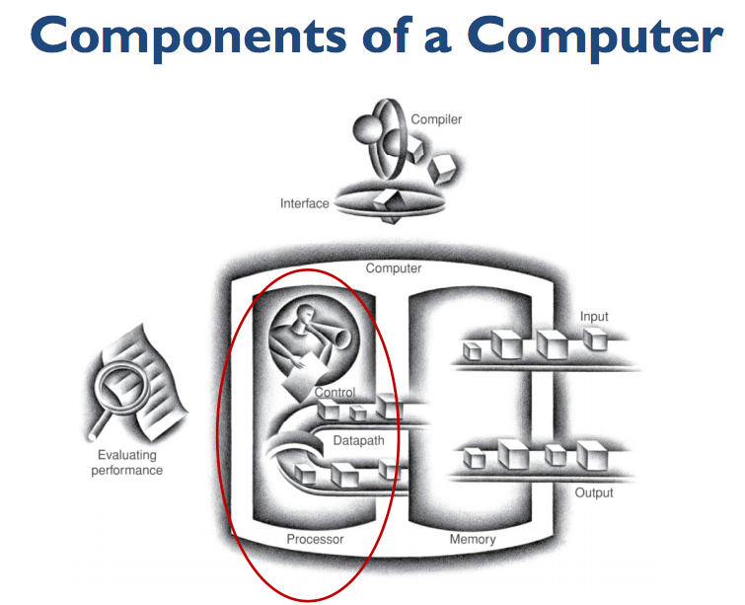
Projeto de Sistemas Digitais

Slide 9
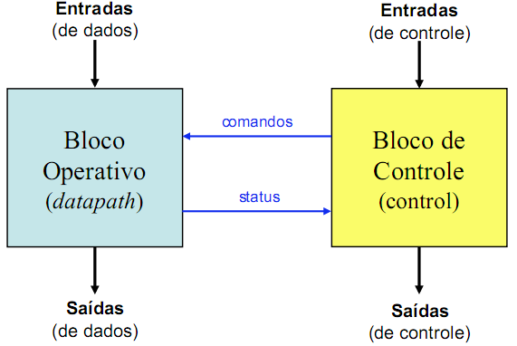
Projeto de Sistemas Digitais
  ◆ Modelo Bloco Operativo / Controle

Slide 10
Projeto de Sistemas Digitais
  ◆ Processador
Datapath: Componentes do processador que realizam
operações aritméticas e armazena os dados
Control: Componente do processador, que comanda
os dispositivos de memória, datapath de I/O de acordo
com as instruções da memória

Slide 11
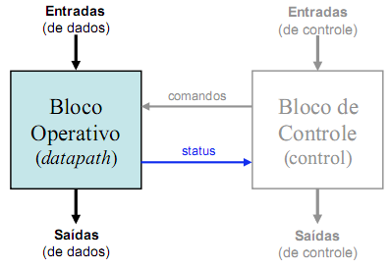
Projeto de Sistemas Digitais
  ◆ Modelo Bloco Operativo / Controle
  Bloco Operativo:
  Realiza transformações sobre dados, geralmente provenientes do ambiente externo
  As transformações são realizadas em um ou mais passos, cada passo demorando um ciclo de relógio
  Gera sinais de “status” que são usados pelo Bloco de Controle para definir a seqüência de operações a serem realizadas (às vezes são chamados de “flags”)

Slide 12
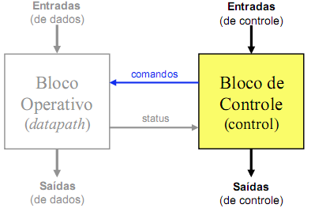
Projeto de Sistemas Digitais
  ◆ Modelo Bloco Operativo / Controle
  Bloco de Controle:
  Gera comandos, que são sinais de controle na ordem necessária p/ que o B.O. realize os passos desejados
  Recebe sinais de controle do ambiente externo, podendo ser desde um simples “iniciar” até um código de operação (“opcode”, dos processadores)
  Pode gerar uma ou mais saídas de controle para se comunicar com outros sistemas digitais

Slide 13
Projeto de Sistemas Digitais
  ◆ Componentes no nível RT
  Bloco Operativo:
  Unidades Funcionais (UFs). Exemplos: somadores, subtratores, deslocadores, multiplicadores, UFs combinadas (somadores/subtratores, ULAs)
  Elementos de armazenamento: registradores, banco de registradores (vários registradores, mas com limitação de portas de entrada/saída), memórias RAM
  Rede de interconexão: fios, multiplexadores.

Slide 14
Projeto de Sistemas Digitais
  ◆ Componentes no nível RT
  Bloco de Controle:
  Implementado por uma ou mais FSMs usando um dos seguintes métodos:
    Hardwired: registrador de estados + circuitos lógicos ou
    Usando ROM: registrador de estados + circuito comb. + um ou mais blocos ROM ou
    Microprogramada: registrador-contador + circuito comb. + um ou mais blocos ROM (subcaso da anterior…)

Slide 15
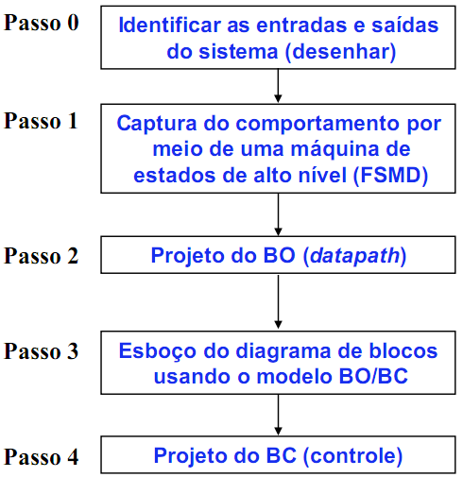
Projeto de Sistemas Digitais
  ◆ Modelo de Projeto

Slide 16
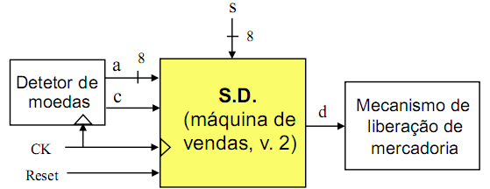
Projeto de Sistemas Digitais
  ◆ Projetando um Sistema Digital
  Exemplo: máquina de vendas
  Necessita-se de uma máquina de vendas capaz de gerenciar a venda de (apenas) um tipo de mercadoria, a partir de agora denominada “item”. Esta máquina possui um detector de moedas que provê um sinal de 1 bit chamado “c”, o qual vale “1” durante um ciclo de relógio quando uma moeda é detectada. (O controle da máquina de vendas e o seu detector de moedas são sincronizados pelo mesmo sinal de relógio.)

Slide 17
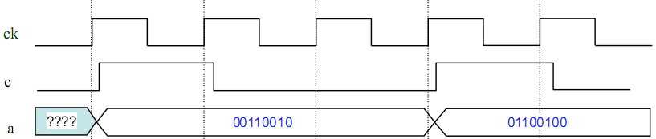
Projeto de Sistemas Digitais
  ◆ Projetando um Sistema Digital
  Exemplo: máquina de vendas
  O detector também possui um registrador de 8 bits no qual ele armazena o valor da moeda inserida, em centavos. Este registrador é carregado somente quando o sinal “c” sobe. A saída deste registrador é entrada pra máquina de vendas, sendo chamada “a”.
  Exemplo de sincronismo dos sinais “c” e “a” (detecção de uma moeda de 50 centavos e depois, de uma moeda de 1 real, supondo um relógio lento...)

Slide 18
Projeto de Sistemas Digitais
  ◆ Projetando um Sistema Digital
  Exemplo: máquina de vendas
  A máquina possui ainda uma entrada de 8 bits denominada “s”, pela qual o proprietário pode definir o preço (unitário) da mercadoria. (Assuma que o valor correspondente ao preço permanece estável em “s” durante a operação normal.)

Slide 19
Projeto de Sistemas Digitais
  ◆ Projetando um Sistema Digital
  Exemplo: máquina de vendas
  Uma vez que o sistema digital identifica moedas cujo valor seja igual ou maior que o preço do item, ele “seta” o valor do sinal de saída “d” (que tem um bit) durante um ciclo de relógio, causando a liberação de um item.
  O Sistema não fornece troco.

Slide 20
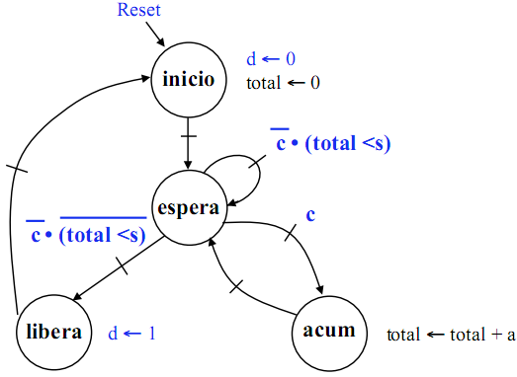
Projeto de Sistemas Digitais
  ◆ Projetando um Sistema Digital
  Exemplo 1: Passo 1 (captura do comportamento com FSMD)
  OBS:
  Condições para troca de estados em azul (junto às arestas), atribuições de controle também em azul (junto aos estados)
  Atribuições e operações com dados em preto, junto aos respectivos estados

Slide 21
Projeto de Sistemas Digitais
  ◆ Projetando um Sistema Digital
  Exemplo 1: Passo 1 (captura do comportamento com FSMD)
  Entradas: c (1 bit), a (8 bits), s (8 bits)
  Saídas: d (1 bit)
  Variáveis internas ou locais: total (8 bits)
  OBS: em primeira aproximação, pode-se assumir que cada
  variável interna é mapeada para um registrador.

Slide 22
Projeto de Sistemas Digitais
  ◆ Projetando um Sistema Digital
  Exemplo 1: Passo 2 (projeto do BO)
  Questões:
  Quais variáveis são usadas
  para armazenar dados?
  Apenas uma variável: “total” (note que “a” é uma entrada)
  Logo, teremos um registrador denominado “total” para esta variável

Slide 23
Projeto de Sistemas Digitais
  ◆ Projetando um Sistema Digital
  Exemplo 1: Passo 2 (projeto do BO)
  Questões:
  Quais operações são realizadas
  sobre dados (incluindo-se as
  condições)?
  Uma adição para números de 8 bits (total ← total + a)
  Uma comparação entre “total” e “s”, ambos com 8 bits.

Slide 24
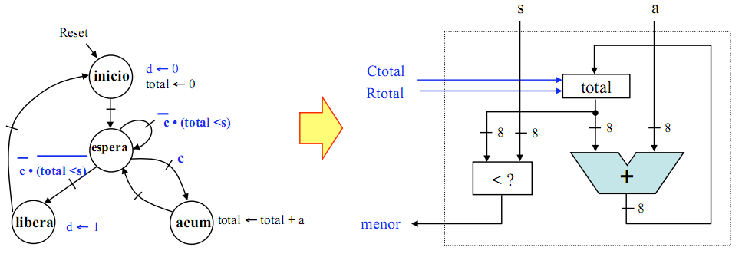
Projeto de Sistemas Digitais
  ◆ Projetando um Sistema Digital
  Exemplo 1: Passo 2 (projeto do BO)
  Convenção:
  Todos os registradores são cadenciados pelo sinal de relógio (ck).
  Entretanto, para simplificar o desenho, o sinal de relógio está omitido.

Slide 25
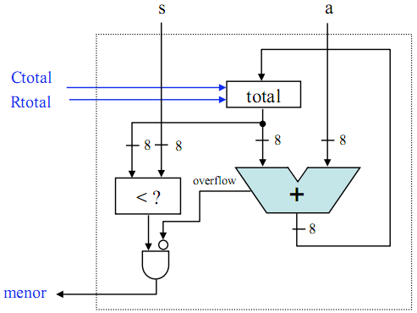
Projeto de Sistemas Digitais
  ◆ Projetando um Sistema Digital
  Exemplo 1: Passo 2 (projeto do BO)
  Prevendo a possibilidade de ocorrência de overflow.

Slide 26
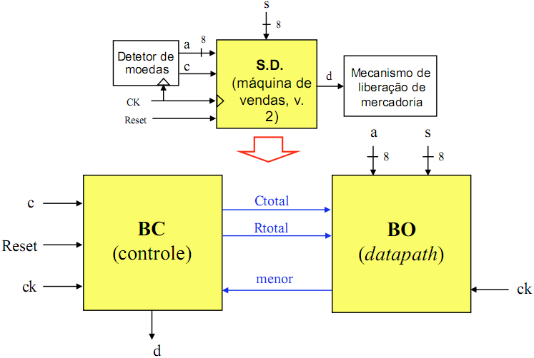
Projeto de Sistemas Digitais
  ◆ Projetando um Sistema Digital
  Exemplo 1: Passo 3 (Esboçando o diagrama BO/BC)

Slide 27
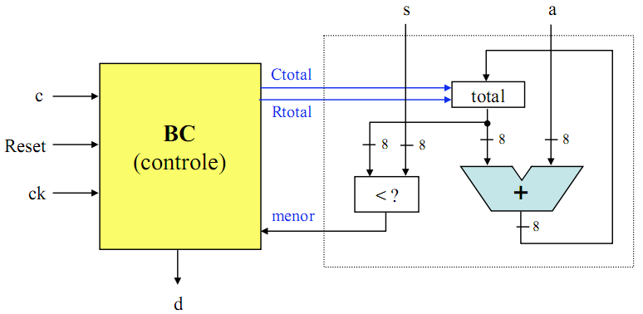
Projeto de Sistemas Digitais
  ◆ Projetando um Sistema Digital
  Exemplo 1: Passo 3 (diagrama BO/BC mais detalhado…)

Slide 28
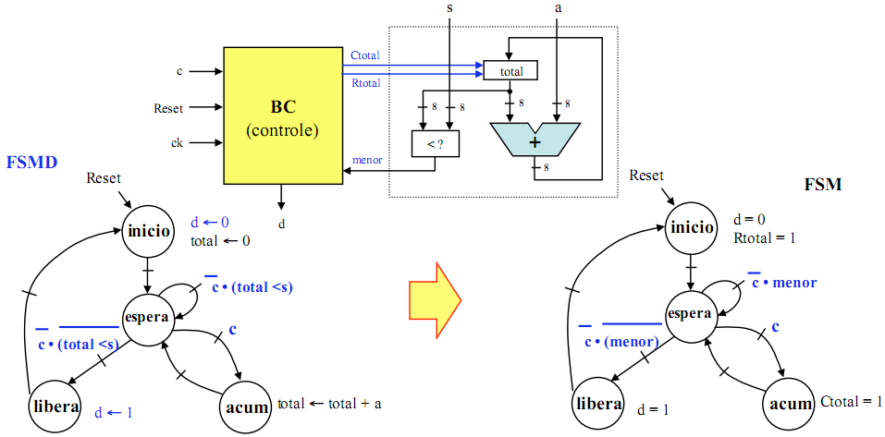
Projeto de Sistemas Digitais
  ◆ Projetando um Sistema Digital
  Exemplo 1: Passo 4 (Derivando a FSM a partir do BO e da FSMD)

Slide 29
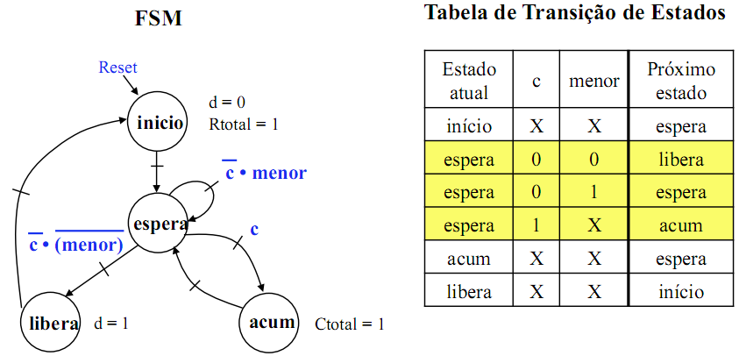
Projeto de Sistemas Digitais
  ◆ Projetando um Sistema Digital
  Exemplo 1: Passo 4 (Projeto do BC)

Slide 30
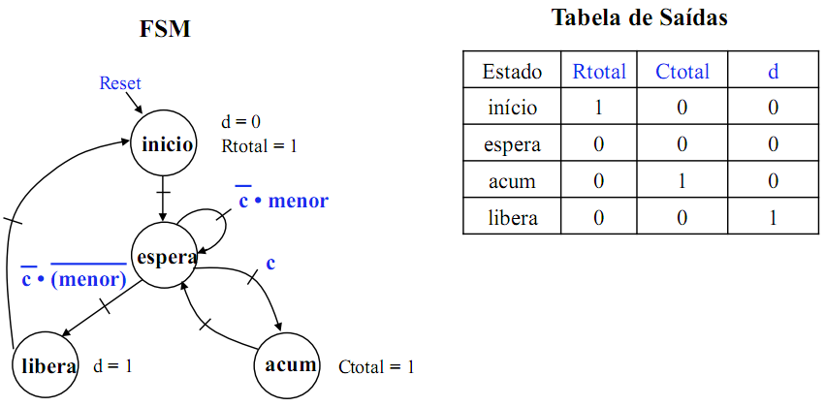
Projeto de Sistemas Digitais
  ◆ Projetando um Sistema Digital
  Exemplo 1: Passo 4 (Projeto do BC)

Slide 31
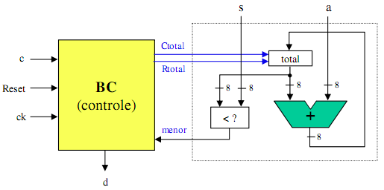
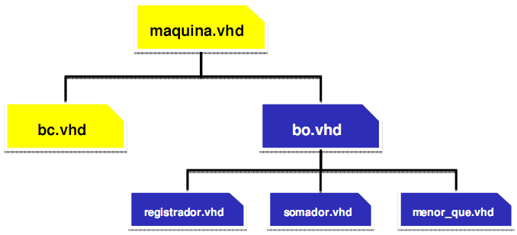
Projeto de Sistemas Digitais
  ◆ Hierarquia de arquivos VHDL

Slide 32
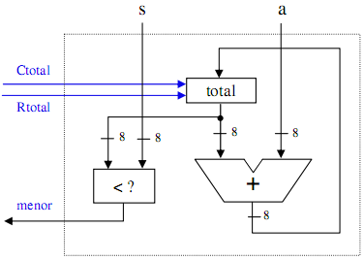
Projeto de Sistemas Digitais
  ◆ Bloco Operacional
  ENTITY bo IS
  PORT (clk, Ctotal, Rtotal : IN STD_LOGIC;
  s, a : IN STD_LOGIC_VECTOR(7 DOWNTO 0);
  menor : OUT STD_LOGIC);
  END bo;
  ARCHITECTURE estrutura OF bo IS
  -- components
  SIGNAL soma, total: STD_LOGIC_VECTOR (7 DOWNTO 0);
  BEGIN
  reg: registrador PORT MAP (clk, Ctotal, Rtotal, soma, total);
  som: somador PORT MAP (total, a, soma);
  men: menor_que PORT MAP (total, s, menor);
  END estrutura;

Slide 33
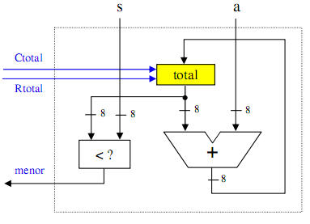
Projeto de Sistemas Digitais
  ◆ Registrador
  ENTITY registrador IS
  PORT (clk, carga, reset : IN STD_LOGIC;
  d : IN STD_LOGIC_VECTOR(7 DOWNTO 0);
  q : OUT STD_LOGIC_VECTOR(7 DOWNTO 0));
  END registrador;
  ARCHITECTURE estrutura OF registrador IS
  BEGIN
  PROCESS(clk, reset)
  BEGIN
  IF(reset = '1') THEN
  q <= "00000000";
  ELSIF(clk'EVENT AND clk = '1' AND carga = '1') THEN
  q <= d;
  END IF;
  END PROCESS;
  END estrutura;

Slide 34
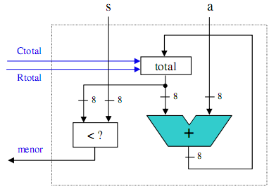
Projeto de Sistemas Digitais
  ◆ Somador
  ENTITY somador IS
  PORT ( a, b : IN STD_LOGIC_VECTOR(7 DOWNTO 0);
  s : OUT STD_LOGIC_VECTOR(7 DOWNTO 0));
  END somador;
  ARCHITECTURE estrutura OF somador IS
  BEGIN
  s <= a + b;
  END estrutura;

Slide 35
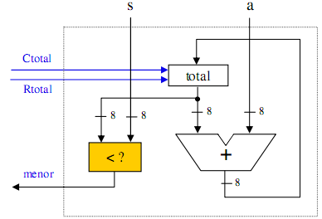
Projeto de Sistemas Digitais
  ◆ Comparador
  ENTITY menor_que IS
  PORT (a, b : IN STD_LOGIC_VECTOR(7 DOWNTO 0);
  menor : OUT STD_LOGIC);
  END menor_que;
  ARCHITECTURE estrutura OF menor_que IS
  BEGIN
  menor <= '1' WHEN A < B ELSE '0';
  END estrutura;

Slide 36
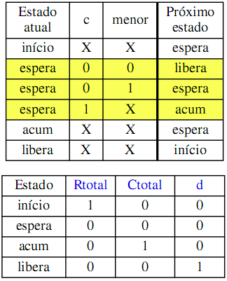
Projeto de Sistemas Digitais
  ◆ Bloco de Controle
  ARCHITECTURE estrutura OF bc IS
  TYPE state_type IS (INICIO, ESPERA, ACUM, LIBERA);
  SIGNAL state: state_type;
  BEGIN
  -- Logica de proximo estado (e registrador de estado)
  PROCESS (clk, Reset)
  BEGIN
  -- completar
  END PROCESS;
  -- Logica de saida
  PROCESS (state)
  BEGIN
  -- completar
  END PROCESS;
  END estrutura;

Slide 37
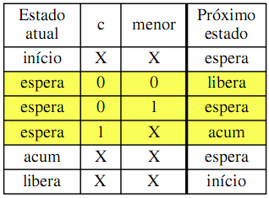
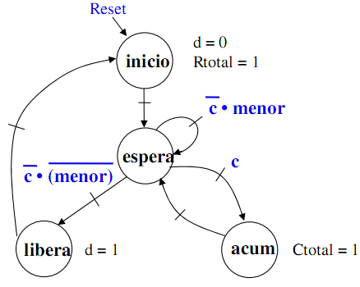
Projeto de Sistemas Digitais
  Bloco de Controle
  PROCESS (clk, Reset)
  BEGIN
  if(Reset = '1') THEN state <= INICIO;
  ELSIF (clk'EVENT AND clk = '1') THEN
  CASE state IS
  WHEN INICIO =>
  state <= ESPERA;
  WHEN ESPERA =>
  IF (c = '1') THEN
  state <= ACUM;
  ELSIF (menor = '0') THEN
  state <= LIBERA;
  ELSE
  state <= ESPERA;
  END IF;
  WHEN ACUM =>
  state <= ESPERA;
  WHEN LIBERA =>
  state <= INICIO;
  END CASE;
  END IF;
  END PROCESS;

Slide 38
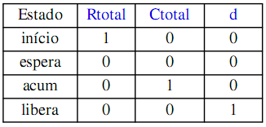
Projeto de Sistemas Digitais
  Bloco de Controle
  PROCESS (state)
  BEGIN
  CASE state IS
  WHEN INICIO =>
  d <= '0';
  Rtotal <= '1';
  Ctotal <= '0';
  WHEN ESPERA =>
  d <= '0';
  Rtotal <= '0';
  Ctotal <= '0';
  WHEN ACUM =>
  d <= '0';
  Rtotal <= '0';
  Ctotal <= '1';
  WHEN LIBERA =>
  d <= '1';
  Rtotal <= '0';
  Ctotal <= '0';
  END CASE;
  END PROCESS;

Slide 39
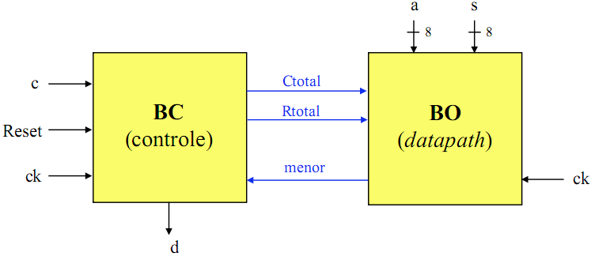
Projeto de Sistemas Digitais
  ◆ Bloco de Controle
  ENTITY maquina IS
  PORT (Reset, ck, c : IN STD_LOGIC;
  s, a : IN STD_LOGIC_VECTOR(7 DOWNTO 0);
  d : OUT STD_LOGIC);
  END maquina;
  ARCHITECTURE estrutura OF maquina IS
  COMPONENT bo IS
  -- completar
  END COMPONENT;
  COMPONENT bc IS
  -- completar
  END COMPONENT;
  SIGNAL -- completar
  BEGIN
  -- completar
  END estrutura;

Slide 40
Projeto de Sistemas Digitais
  ◆ Bloco de Controle
  ENTITY maquina IS
  PORT (Reset, ck, c : IN STD_LOGIC;
  s, a : IN STD_LOGIC_VECTOR(7 DOWNTO 0);
  d : OUT STD_LOGIC);
  END maquina;
  ARCHITECTURE estrutura OF maquina IS
  COMPONENT bo IS
  PORT (clk, Ctotal, Rtotal : IN STD_LOGIC;
  s, a : IN STD_LOGIC_VECTOR(7 DOWNTO 0);
  menor : OUT STD_LOGIC);
  END COMPONENT;
  COMPONENT bc IS
  PORT (Reset, clk, c, menor : IN STD_LOGIC;
  d, Ctotal, Rtotal : OUT STD_LOGIC);
  END COMPONENT;
  SIGNAL Ctotal, Rtotal, menor : STD_LOGIC;
  BEGIN
  b_operativo: bo PORT MAP (clk, Ctotal, Rtotal, s, a, menor);
  b_controle: bc PORT MAP (Reset, clk, c, menor, d, Ctotal, Rtotal);
  END estrutura;

Slide 41
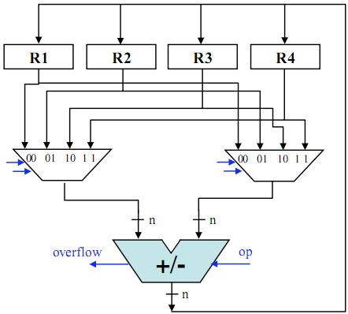
Projeto de Sistemas Digitais
  ◆ BO com Multiplexadores
  São necessários 4 sinais
  para controlar o acesso a
  Unidade Funcional (UF)

Slide 42
Projeto de Sistemas Digitais
  ◆ BO com Multiplexadores
  Porém:
  Se qualquer registrador
  pode ser fonte ou destino
  de dados para ambas as
  entradas da UF
  E se somente dois
  registradores servem de
  operandos para a UF
  (a cada ciclo de relógio)

Slide 43
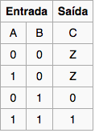
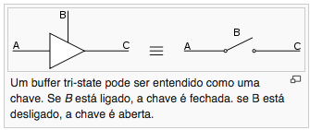
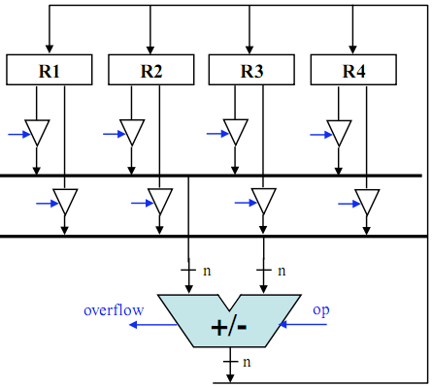
Projeto de Sistemas Digitais
  ◆ BO com Dispositivos Tri-State
  Então, é melhor usar
  barramentos (um por
  entrada da UF)!
  Usar chaves tri-state, pois
  somente um registrador
  pode escrever no
  barramento, por vez
  (i.e., por ciclo de relógio)

Slide 44
Projeto de Sistemas Digitais
  ◆ Registradores x Banco de Registradores
  Se houver uma quantidade grande de registradores (>= 4)
  Se somente um registrador está conectado a cada entrada da UF, por vez (i.e., por ciclo de relógio)
  Então, é possível reduzir custo da rede de interconexão agrupando os registradores em um “banco de registradores”

Slide 45
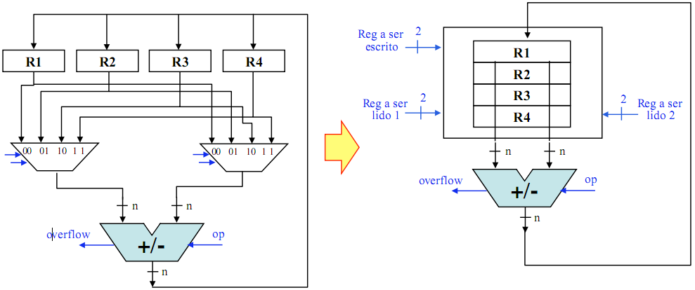
Projeto de Sistemas Digitais
  ◆ Registradores x Banco de Registradores
  4 registradores
  2 “portas” de leitura e 1 “porta” de escrita
  2 bits de endereço por “porta”

Slide 46
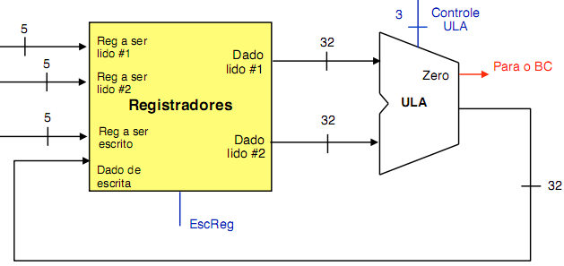
Projeto de Sistemas Digitais
  ◆ Banco de Registradores
  Exemplo:Banco de registradores de um microprocessador
  2 “portas” de leitura e 1 “porta” de escrita (há um sinal p/ habilitar escrita)
  Quantos registradores há neste banco de registradores?
  Qual o comprimento (ou tamanho) dos dados?

Slide 47
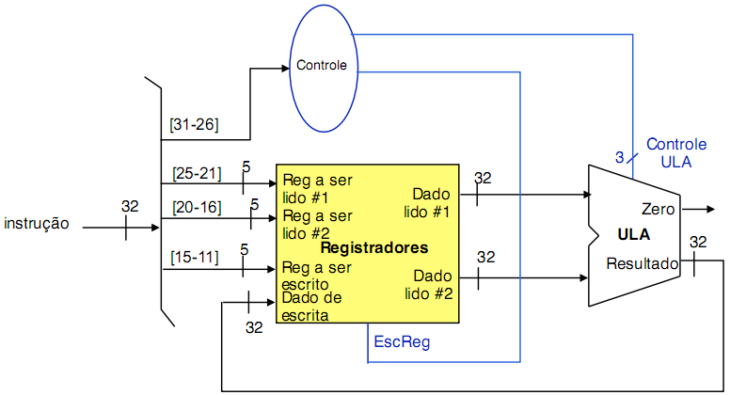
Projeto de Sistemas Digitais
  ◆ Banco de Registradores
  Exemplo:Banco de registradores de um microprocessador

Slide 48


Projeto de Sistemas Digitais
  ◆ Banco de Registradores
  Exemplo de instruções (microprocessador MIPS)\
  Forma Geral:
  op: Código de Operação
  rs: primeiro registrador na operação
  rt: segundo registrador na operação
  rd: registrador de destino na operação
  shamt: valor de desvio, utilizado em funções de deslocamento
  funct: Seleciona a operação no campo de código op

Slide 49
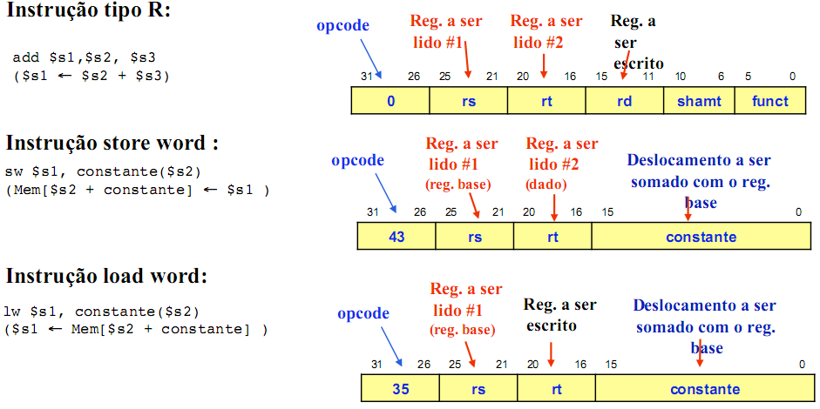
Projeto de Sistemas Digitais
  ◆ Conjunto de Instruções
  Exemplo de instruções (microprocessador MIPS)

Slide 50
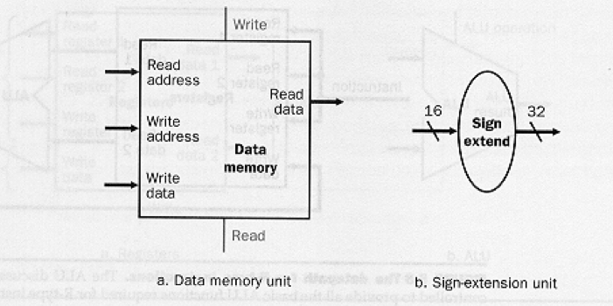
Projeto de Sistemas Digitais
  ◆ Conjunto de Instruções
  Para implementar as instruções de leitura e escrita na memória, precisamos dos componentes abaixo:
  A memória de dados guarda os dados a serem manipulados pelo processador. A unidade de extensão de sinal é usada para transformar a constante de 16 bits, que é um dado imediato das instruções de leitura e escrita na memória (fazem parte da instrução), em um valor de 32 bits.
  A operação de extensão de sinal
  consiste em copiar o bit de sinal da
  constante de 16 bits, o bit 15, para
  os bits 16-31 da saída da unidade de
  extensão de sinal.

Slide 51
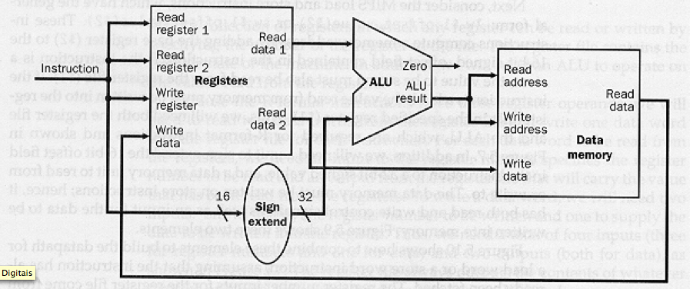
Projeto de Sistemas Digitais
  ◆ Conjunto de Instruções
Os componentes anteriores podem ser agrupados para implementar a parte do datapath responsável pelas instruções de leitura e escrita na memória como abaixo:

Slide 52
Projeto de Sistemas Digitais
  ◆ Conjunto de Instruções
Como no caso das instruções lógicas e aritméticas, parte dos bits da instrução é usada para determinar quais registradores serão lidos e qual será escrito durante a execução da instrução (se a instrução for de leitura na memória).

Slide 53
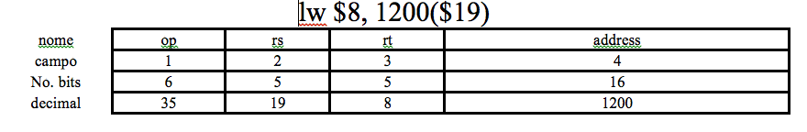
Projeto de Sistemas Digitais
  ◆ Conjunto de Instruções
A constante de 16 bits, que sempre aparece nas instruções de leitura e escrita na memória, tem que ser estendida de sinal para ser somada ao registrador que é usado para compor o endereço. Por exemplo, se a instrução é a
  Os bits que especificam o registrador de leitura $19, campos 2 acima, são apresentados à entrada Read register 1 do banco de registradores Registers, enquanto que os bits que especificam o registrador de escrita $8 (campo 3) são apresentados à entrada Write register.
  Logo após a apresentação dos bits que especificam o registrador $19, o banco de registradores disponibiliza o seu conteúdo na saída Read data 1. Ao mesmo tempo, a constante 1200 é apresentada à unidade de extensão de sinal, que disponibiliza o valor 1200 entendido de sinal na entrada de baixo da ALU.

Slide 54
Projeto de Sistemas Digitais
  ◆ Conjunto de Instruções
  A ALU recebe o conteúdo de $19 e a constante 1200 extendida de sinal e disponibiliza a soma destes dois valores na sua saída. Esta, é levada às entradas Read address (Endereço de leitura) e Write address (Endereço de escrita) da Data memory (Memória de dados).
  No caso da instrução lw $8, 1200($19), no final do ciclo de clock o conteúdo da posição de memória apontado pelo endereço 1200+($19) é escrito no registrador especificado em Write register.
  Se a instrução em questão fosse o sw $8, 1200($19) ao invés do lw, o conteúdo do registrador $8 seria escrito no endereço 1200+($19) através da entrada Write data (Dado de escrita) da memória.

Slide 55
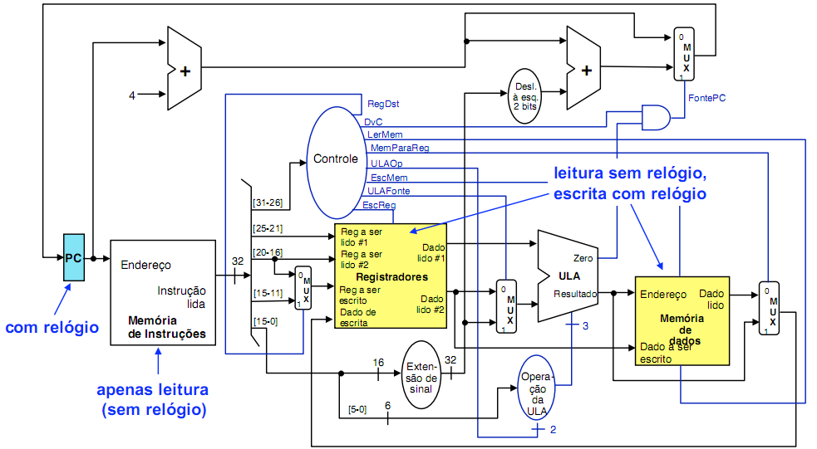
Projeto de Sistemas Digitais
  ◆ O Processador MIPS: BO + BC
  Exemplo de instruções (microprocessador MIPS)

Slide 56
Projeto de Sistemas Digitais
  ◆ Execução de uma Instrução Tipo R
  Seja uma instrução tipo R -> add $t1, $t2, $t3:
  Esta instrução pode ser executada em 4 etapas:
  Busca da instrução (na memória de instruções) e
  incremento do PC
  2. Leitura de dois registradores (no caso, $t2 e $t3, ou
  Rs e Rt) e geração dos sinais de controle para o resto
  do bloco operativo (decodificação da instrução)
  3. Operação na ULA
  4. Escrita (do resultado da operação realizada na ULA) no
  registrador destino ($t1 ou Rd)
  Como estes passos ocorrem dentro do mesmo ciclo de relógio (regime monociclo), a ordem real irá depender do atraso de cada componente.

Slide 57
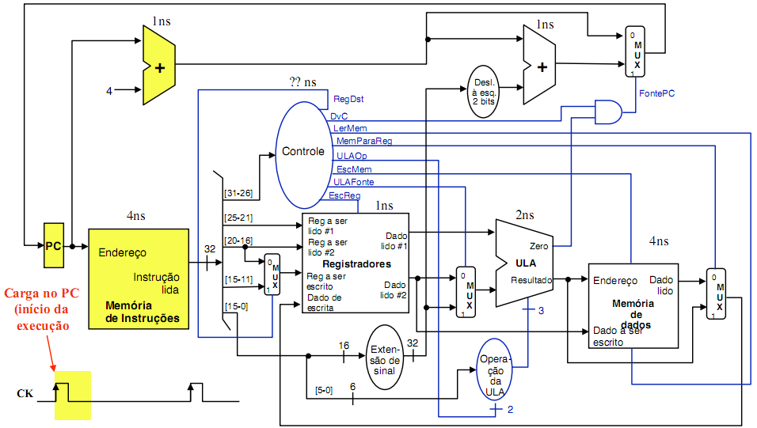
Projeto de Sistemas Digitais
  ◆ Instrução tipo R: busca da instrução
  busca da instrução e cálculo de PC+4

Slide 58
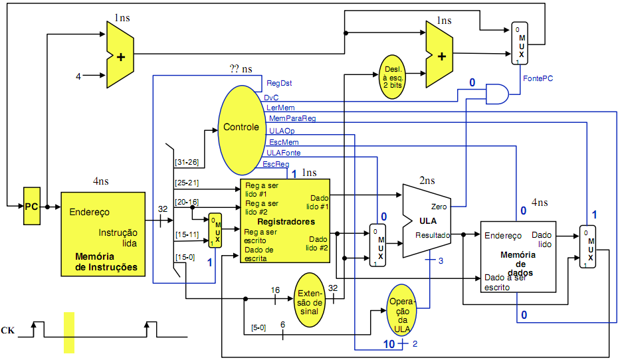
Projeto de Sistemas Digitais
  ◆ Instrução tipo R: busca da instrução
  leitura de Rs e Rt e geração sinais de controle

Slide 59
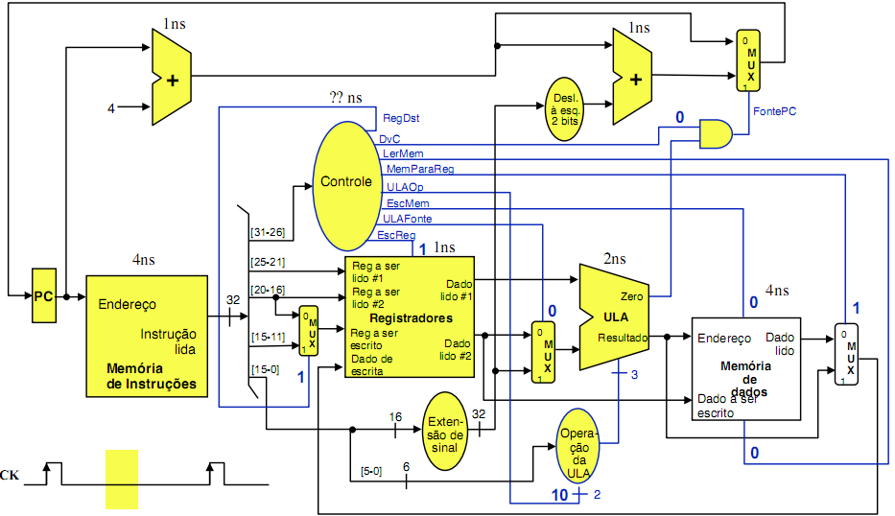
Projeto de Sistemas Digitais
  ◆ Instrução tipo R: busca da instrução
  operação na ULA (depende de “funct”)

Slide 60
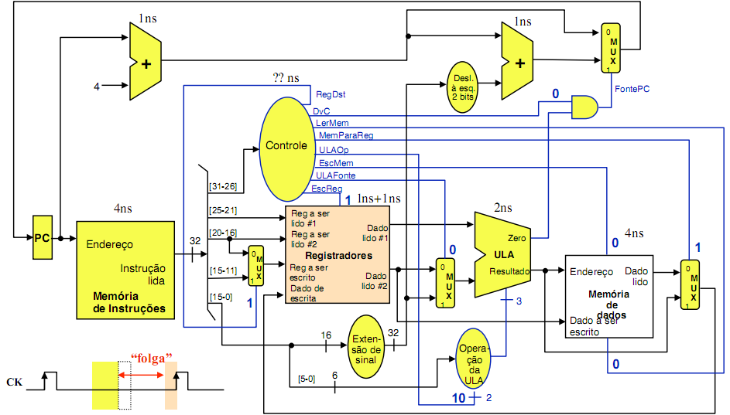
Projeto de Sistemas Digitais
  ◆ Instrução tipo R: busca da instrução
  escrita no registrador-destino

